Slide 1

SMART FOOD
A CORAL CLUBTÓL
CORAL-CLUB.COM

Slide 2

Neked mit jelent egy gyors falat?
CORAL-CLUB.COM
Notes:
Nem megfelelő értelmezésben ez azt jelenti, hogy menet közben, amikor nagyon megéheztünk, és amikor nincs idő vagy lehetőség asztalhoz ülni, bekapunk valamit. Ebben a megközelítésben ezek a falatok gyakran károsak, mert az éhség elnyomásával becsapjuk agyunkat, de magát az okot (a szervezet táplálását) nem szüntetjük meg ezzel.
Kiugrunk ebédszünetben a legközelebbi gyorsétterembe egy kávéra és egy hamburgerre, amit azután futtában fogyasztunk el, vagy veszünk a boltban egy szelet csokoládét, hogy gyorsan csillapítsuk éhségünket.

Slide 3
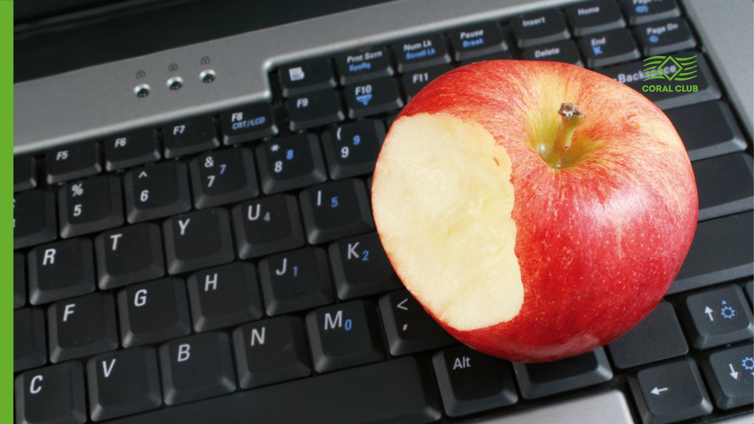
CORAL-CLUB.COM
Notes:
Milyen más lehetőségek vannak? Léteznek sokkal öntudatosabb emberek, akik ügyelnek alakjukra és almát vagy banánt visznek magukkal, hogy valamit harapjanak menet közben. Ez már hasznosabb, és mondhatjuk, könnyű, diétás étkezés. De legyünk őszinték, így éhségérzetünket csak rövid ideig tudjuk csillapítani, ami után megint enni szeretnénk.

Slide 4

CORAL-CLUB.COM
Notes:
A harmadik változattal gyakran találkozunk elfoglalt emberek esetében. Itt egyszerűen nem eszünk. Az ember tűri az éhséget (egyszerre kijelentve, hogy jobb semmit sem enni, mint ezeket a káros, majonézes szendvicseket, és így még gyorsabban fogyunk is).

Slide 5

CORAL-CLUB.COM
Notes:
És van még egy változat. Amikor egész nap eszünk. Ez akkor szokott előfordulni, amikor valaki nem egy “hagyományos” hivatalos munkahelyen dolgozik, hanem olyan cégnél, ahol rugalmasabb a hozzáállás az időbeosztáshoz, a ruhaviselethez, vagy az otthon végzett munkák esetében. Ez tipikusan így történik: valamivel foglakozunk, dolgozgatunk, utána eszünkbe jut, hogy ihatnánk egy teát. És ott az asztalon a tálban a sütemény, a csokoládé. Ilyenkor a nap folyamán nem érezzük az éhséget, hiszen ez a fajta “teázás” a napjában többször is előfordul.

Slide 6

Magadra ismertél?
CORAL-CLUB.COM
Notes:
Szeretnénk azonnal figyelmeztetni! Ha ön a fentiek egyikében magára ismert (a második verzió „almaevője”, még nagyjából rendben van), akkor Ön helytelenül táplálkozik, tévesen értelmezi a táplálkozás fogalmát, már amennyiben az egészséges és a szervezetet fenntartó értelemben beszélünk erről.

Slide 7

Mitől “smart”?
Igaz rá, hogy:
Segíti a normális emésztést.
Feltölt energiával az egész napra.
Bárhol fogyasztható és azonnal csillapítja az éhséget.
Alacsony kalóriatartalmú.
CORAL-CLUB.COM
Notes:
A köztes étkezés (falatozás) – teljes értékű étkezés, ami segíti a szervezetet a főétkezések (reggeli, ebéd, vacsora) között elviselni az éhségérzetet okozta stresszt.
A „hasznos” köztes étkezés – nagy felfedezés azoknak, akik szeretnék megőrizni karcsú alakjukat, de ugyanakkor nem szeretnének szenvedni az éhségtől. A dietetikusok egyöntetű véleménye szerint ez a falatozás nemcsak megengedett, de megfelelő hozzáállással hasznos dolog is a szervezet számára.
A hasznos köztes étkezés:
Segíti a normális emésztés.
Feltölt energiával az egész napra.
Csillapítja az éhséget.
Alacsony kalóriatartalmú.
A rendszeres falatozás nemcsak a jóllakottság érzését biztosítja, de megvéd a felesleges zsírok bevitelétől is. Ezen kívül, az egészséges termékek pótolják az aminosav-, ásványi só és vitaminhiányt is. Ezért a megfelelő „falatozás” javítja és gyorsítja az anyagcserét, és jótékony hatással van szervezetünkre és a bennünk lezajló folyamatokra.

Slide 8
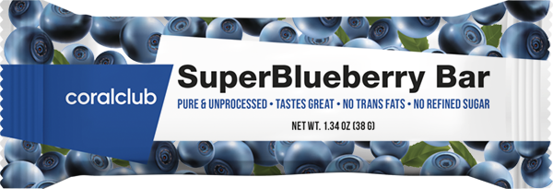
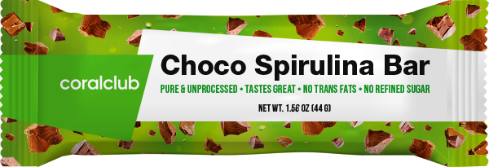
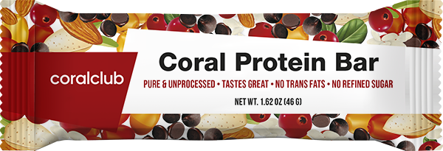
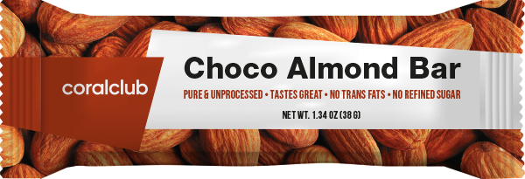

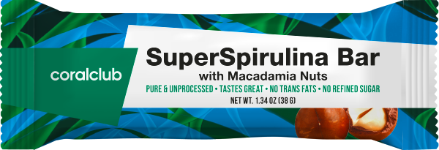
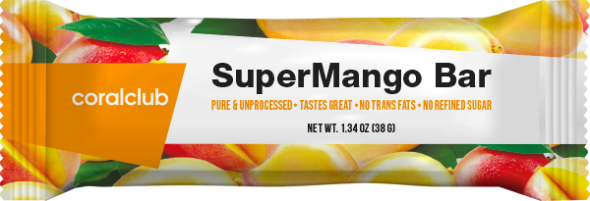
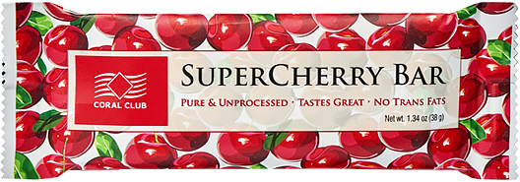
A Coral Club szelet:
Alacsony energiatartalmú szelet, az egészség szempontjából fontos tápanyagok teljes skálájával.
Csak természetes, növényi összetevőket tartalmaz.
Növényi alapú fehérjék, zsírok, szénhidrátok, rost, vitaminok és ásványi anyagok.
Fehérjék, gazdag aminosav tartalommal.
A növényi zsírok telítetlen omega-3,-6,-9 zsírok.
Csak természetes gyümölcscukrot tartalmaz, amely könnyen szívódik fel, és gyorsan telít el energiával.
Nem emeli meg a vér cukorszintjét.
Nem tartalmaz közönséges cukrot és élelmiszer adalékokat (aromák, állagjavítók, színezékek, stb.)
Notes:
Mi az a „Coral Club” szelet?
• Alacsony energiatartalmú szelet, az egészség szempontjából fontos tápanyagok teljes skálájával.
• Csak természetes, növényi összetevőket tartalmaz, amelyeket biogazdálkodásban, növényvédő szerek használata nélkül termeltek.
• Növényi alapú fehérjék, zsírok, szénhidrátok, rost, vitaminok és ásványi anyagok.
• Az aminosavakban gazdag fehérjéi fontos szerepet játszanak az emésztésben, a kognitív folyamatokban, az izomtömeg fenntartásában, emeli energiaszintünket és tartalékainkat.
• A növényi zsírok, bár jelentős mennyiségben találhatók a szeletben, telítetlen omega-3,-6,-9 zsírsavak, amelyek aktívan gátolják a „rossz” koleszterin lerakódását az érfalakon.
• Csak természetes gyümölcscukrot tartalmaznak, amely könnyen szívódik fel, és gyorsan tölt fel energiával. A közönséges cukorral ellentétben a szeletekben található málna, agavé és rizs alapú cukor alacsony glikémiás indexszel rendelkezik, ezért nem növeli a vér cukorszintjét.
• Nem tartalmaz közönséges cukrot és élelmiszer adalékokat (aromák, állagjavítók, színezékek, stb.).

Slide 9

Kinek ajánlott?
gyerekek, kiskorúak, diákok,
idősek
sportolók, vegetáriánusok
az egészségükkel és a helyes táplálkozással törődőek
veszélyes munkahelyeken dolgozók
egészséges és aktív élet elkötelezetteinek vagy fordítva:
azoknak, akik pont nem így élnek: kapkodva-rendszertelenül étkezők
megnövekedett szellemi és fizikai leterheltség esetén
Notes:
Kinek ajánlott?
Gyerekek, kiskorúak, diákok.
Idősebbek, sportolók, vegetáriánusok.
Az egészségükkel és a helyes táplálkozással törődőek. A veszélyes munkahelyeken dolgozók.
Az egészséges és aktív élet elkötelezetteinek vagy fordítva: azoknak, akik pont nem így élnek.
Megnövekedett szellemi és fizikai leterheltség esetén.

Slide 10
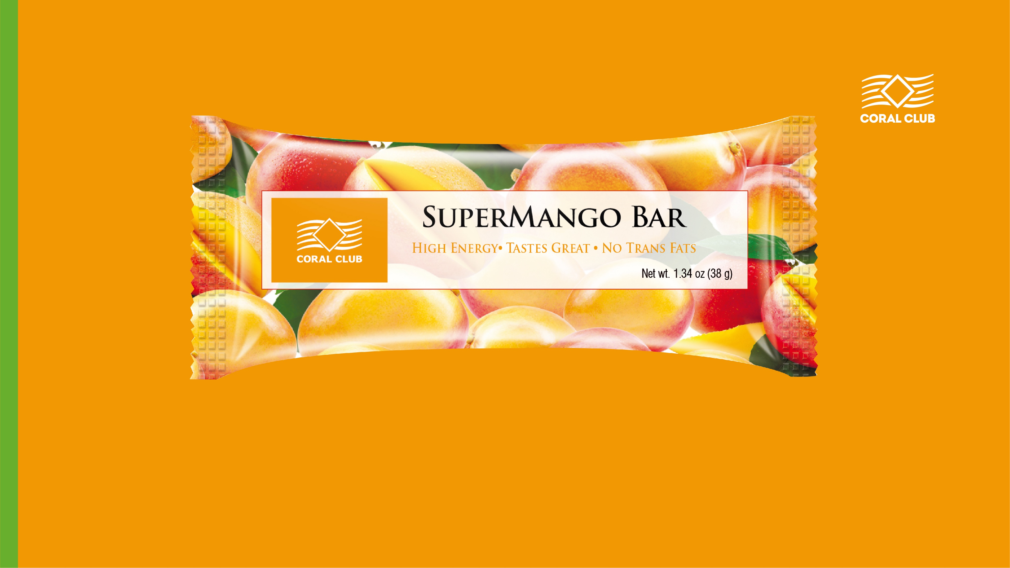
SuperMango szelet
CORAL-CLUB.COM
Notes:
Alapösszetevők: mangó, mazsola, agavé, quinoa, tápióka, só, olívaolaj.
Összetétel:
Zsírok 1,5 g
Szénhidrátok 30 g
Rostok 3 g
vas 8%
130 Kcal energia a 38 g-os szeletben

Slide 11
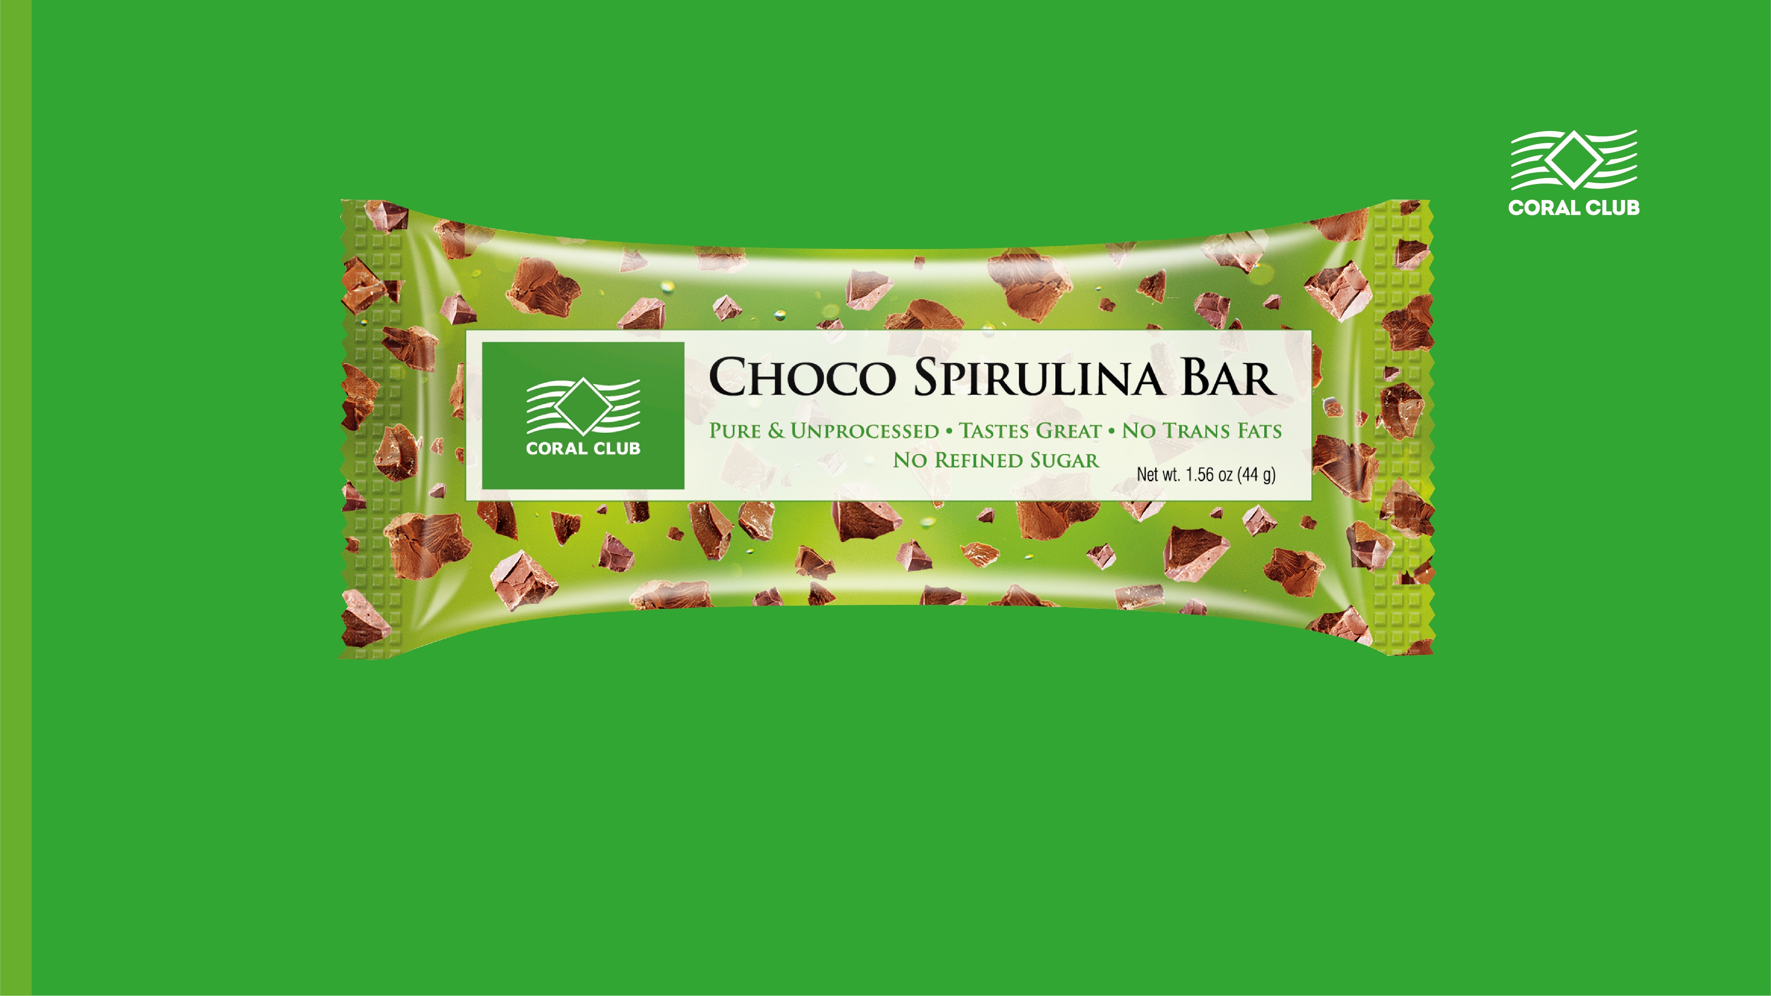
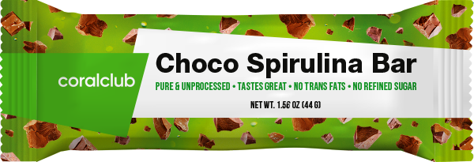
Choco Spirulina szelet
CORAL-CLUB.COM
Notes:
Alapösszetevők: Zab, kesudió vaj, csokoládé, rizsszirup, agavé, mazsola, kesudió, Spirulina, fahéj
Összetétel:
Fehérjék 4 g
Zsírok 9 g
Szénhidrátok 25 g
Rostok 2 g
Kalcium 2%, vas 8%
200 Kcal energia a 44 g-os szeletben

Slide 12
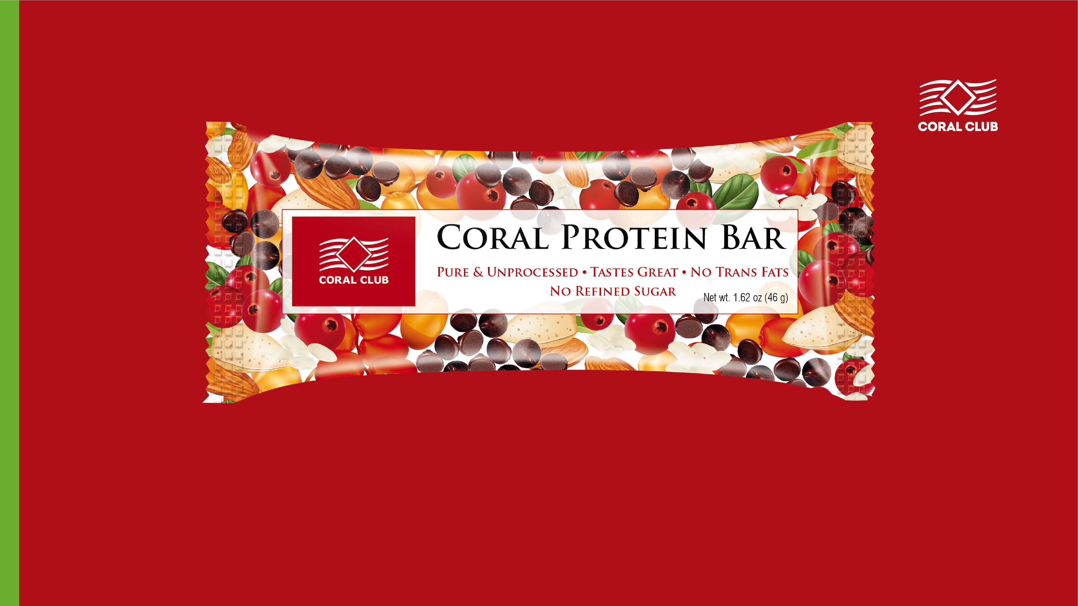
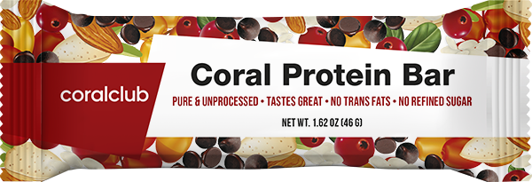
Coral Protein szelet
CORAL-CLUB.COM
Notes:
Alapösszetevők: rizsfehérje, agavé szirup, datolyakrém, mandulaolaj, csokoládé chips, vörös áfonya bogyó és por, áfonyalé, lenbimbó, szezámmag.
Összetétel:
Fehérjék 9 g
Zsírok 7 g
Szénhidrátok 19 g
Rostok 1 g
Kalcium 4%, vas 2%
170 Kcal energia a 46 g-os szeletben

Slide 13
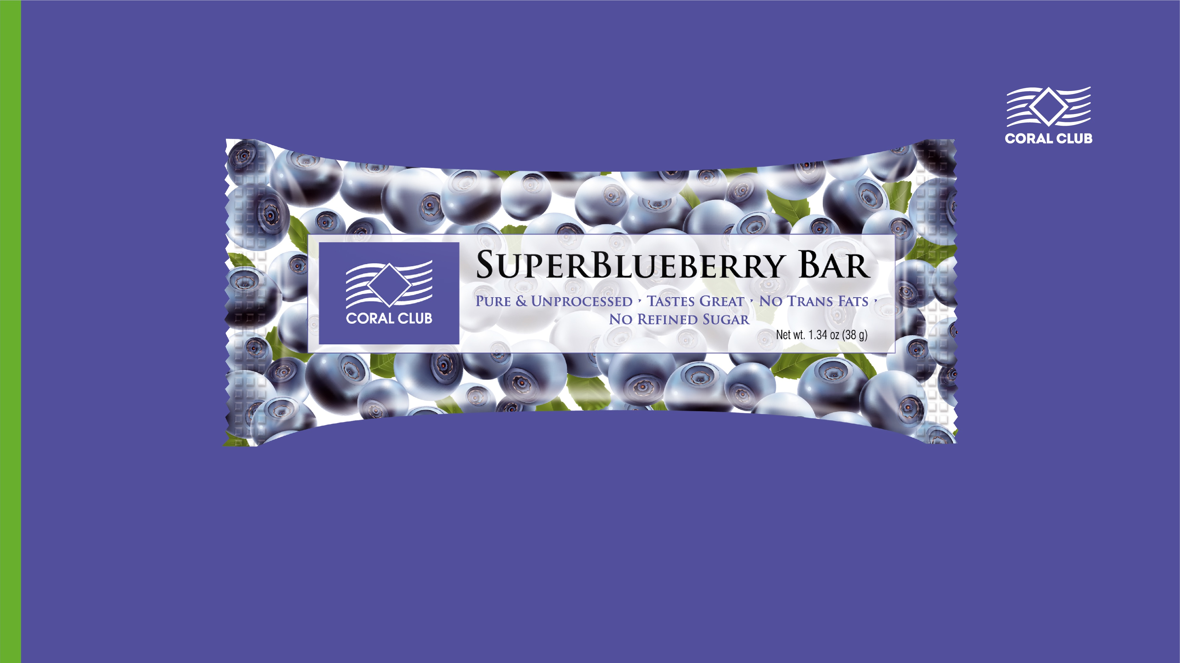
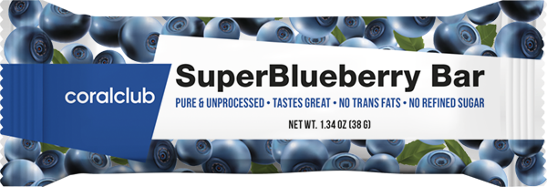
SuperBlueberry szelet
CORAL-CLUB.COM
Notes:
Alapösszetevők: mandulaolaj, datolya, áfonya, agavé szirup, lenbimbó
Összetétel:
Fehérjék 5 g
Zsírok 6,7 g
Szénhidrátok 19 g
Rostok 4 g
Kalcium 5%, vas 5%
168 Kcal energia a 38 g-os szeletben

Slide 14


Superchlorella szelet
CORAL-CLUB.COM
Notes:
Alapösszetevők: kesudió olaj, datolyakrém, tápióka, rizsfehérje, kesudió, chlorella, lucerna, ananász, szezámmag
Összetétel:
Fehérjék 7 g
Zsírok 7 g
Szénhidrátok 16 g
Rostok 1 g
Kalcium 2%, vas 15%
140 Kcal energia a 38 g-os szeletben

Slide 15
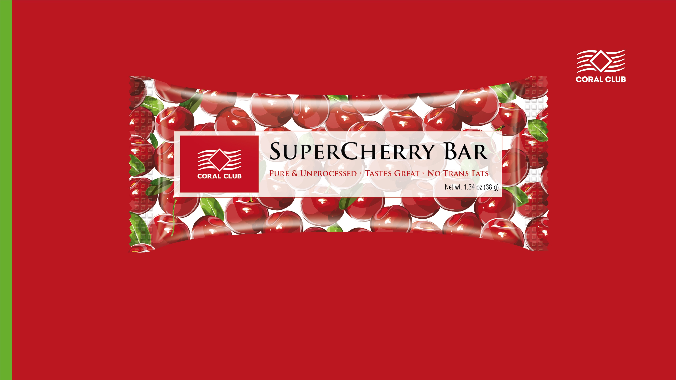
SuperCherry szelet
CORAL-CLUB.COM
Notes:
Alapösszetevők: zab, kesudió olaj, datolya, agavé szirup, csíráztatott lenmag, cseresznye, rizsfehérje
Összetétel:
Fehérjék 4 g
Zsírok 8 g
Szénhidrátok 17 g
Rostok 2 g
Kalcium 2%, vas 8%, A-vitamin 2%
140 Kcal energia a 38 g-os szeletben

Slide 16
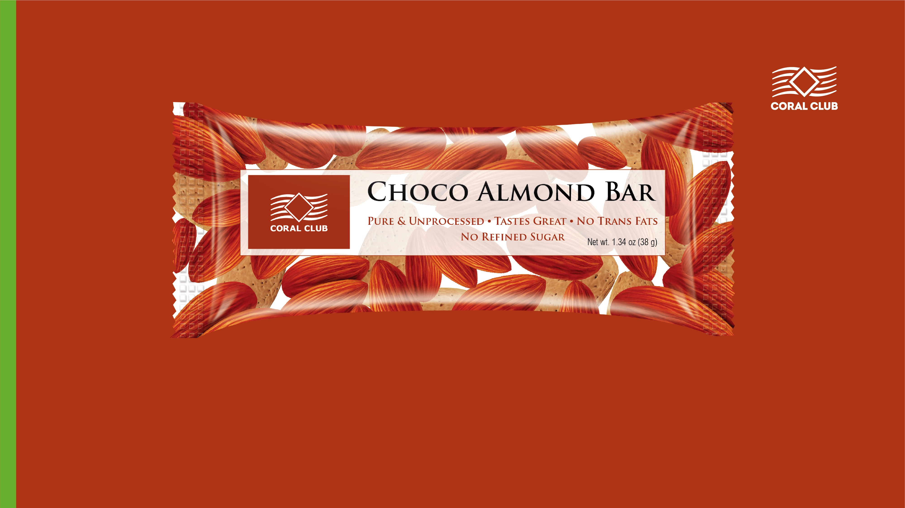
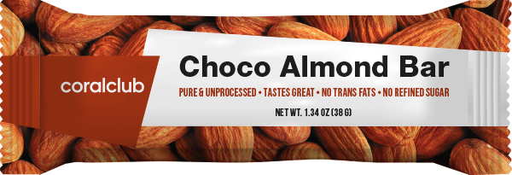
Choco Almond szelet
CORAL-CLUB.COM
Notes:
Alapösszetevők: földimogyoró és mandulaolaj, agavé, datolya, csokoládé chips, puffasztott rizs, dió, lenbimbó, kakaópor és kakaóvaj
Összetétel:
Fehérjék 4 g
Zsírok 7 g
Szénhidrátok 21 g
Rostok 4 g
Kalcium 4%, vas 6%
170 Kcal energia a 38 g-os szeletben

Slide 17


Étkezés – japán bölcsességgel
pikáns finom hasznos
CORAL-CLUB.COM
Notes:
Senki számára nem titok, hogy a japánok a legtovább élő emberek a földön. A születéskor várható élettartam férfiak esetében 79 év, nők esetében 86 év.
A japánok közt alig van kövér: száz emberből mindössze háromnak van súlyfeleslege, ami háromszor kevesebb, mint a franciáknál, és tízszer kevesebb, mint az amerikaiaknál.
Japánban a nők sokkal fiatalabbnak néznek ki biológiai koruknál. – Még a nyolcvanon túliak is aktív életet élnek, golfoznak, bicikliznek, szórakoznak.
Ezt a jelenséget a szakértők több tényezővel is magyarázzák: a helyes táplálkozás, a sok mozgás, gyógyforrások látogatása. Ezeket a felülmúlhatatlan egészségi mutatatókat és életkort a japánok minimális egészségügyi kiadások mellett érik el, ők hozták létre a „wellnesst” - az iparágat, ami segít az egészség megőrzésében és fiatalság megtartásában.

Slide 18

Régi igazságok új értelmezése
Kisker. ára: 2,5 f.e.*
Klubtagára: 2 f.e.*
Bónuszértéke: 0,5 pont.
CORAL-CLUB.COM
*Aktuális váltási árfolyamot keresse kirendeltségünkön
Notes:
Joggal tartják a japánt a világ legegészségesebb nemzetének!
És pontosan ők „súgták” meg nekünk a Smartfood termékcsalád legújabb tagjának, a „Banzai szeletnek” a receptjét!
Az új szelet egyedülálló új összetevője a nori alga!

Slide 19
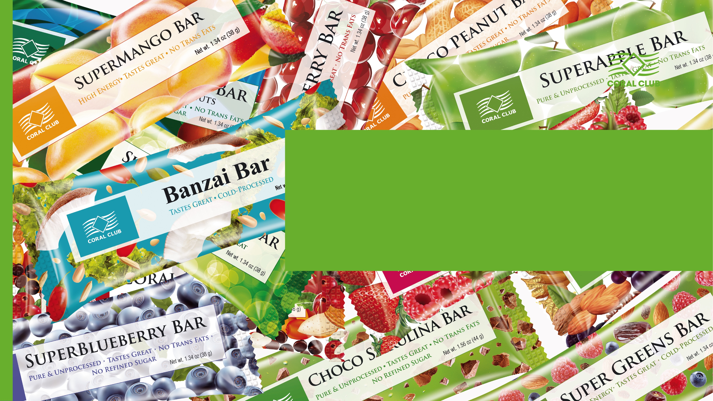
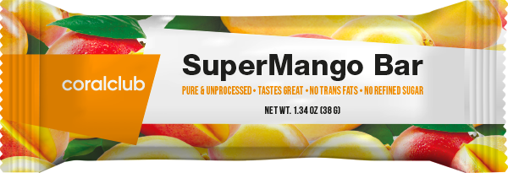
SMART FOOD
a Coral Clubtól
Válaszd a hozzád illő szeletet, minden nap!
CORAL-CLUB.COM
Notes:
SMARTFOOD a Coral Clubtól – a helyes megoldás!
Ez nem csak könnyű, gyors és kényelmes, de hasznos is, és kitűnő alternatívája a rossz minőségű tápláléknak. Elvégre a mai kor emberének nehéz helyettesítőt találnia a „gyorsan elfogyasztott kásának”, a „Snickerseknek” vagy az újabban divatos egzotikus ízű snackeknek. Ez egy teljes értékű egészséges étkezés mindenki számára – legyen az gyerek, felnőtt, a vegetáriánus, szimplán csak az egészséges ételeket kedvelő, a testsúlyát és koleszterinszintjét figyelő ember, idősebb vagy emésztési zavarokkal küzdő beteg. Ez hasznos, a szervezet számára szükséges élelem, amely napi szinten segít fenntartani egészségünket, életerőnket.
Azaz, okos falatok – mindenkinek!

